Slide 1
TAH LE RAT
Budget Zero : Projet SY43
DENIS Evan / CAMARA Samba

Slide 2

I ) Introduction
Objectif :
-Créer une application sous Kotlin en respectant le cahier des charges
-Obtenir une application fonctionnelle permettant de gérer son budget
- Organisation du travail
-Gérer une base de donné sous Android
-Obtenir un design sobre

Slide 3


Présentation de l’équipe
CAMARA Samba (alias Rapido )
DENIS Evan (alias Razmot)
-Créateur et Administrateur de la base de donné / développeur
- Créateur et Administrateur de Layout et designer / développeur

Slide 4
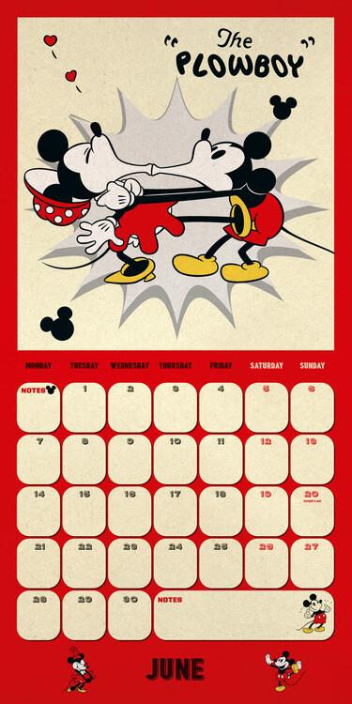

Planning Projet
2 Avril -> 23 Avril
- Apprentissage du Kotlin
- Mini projet pour apprendre à coder sous Android (Layout / Fragment / Activité )
23 Avril -> 5 Mai
- Réflexion du design
- Maquettes des interfaces
- Modèle UML des données
5 Mai -> 1er Juin
-Développement
Evan -> Ossature de l’application
Samba -> Application de la base de donnée + Gestion des données
1er Juin -> 17 Juin
- Design
- Création de la page d’analyse
- Ajout de fonctionnalitées annexes

Slide 5

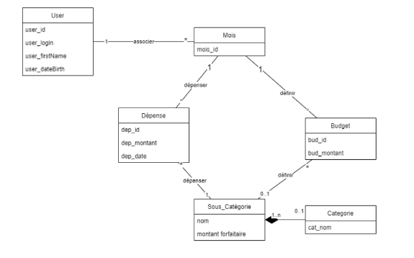

Modèle de données​

Slide 6
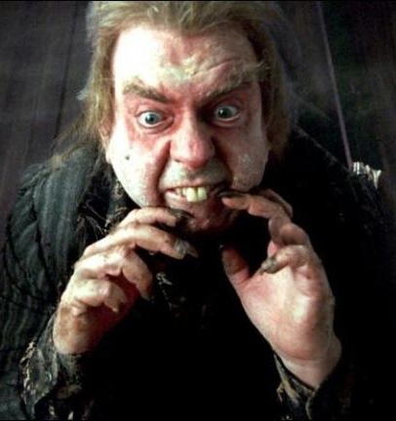
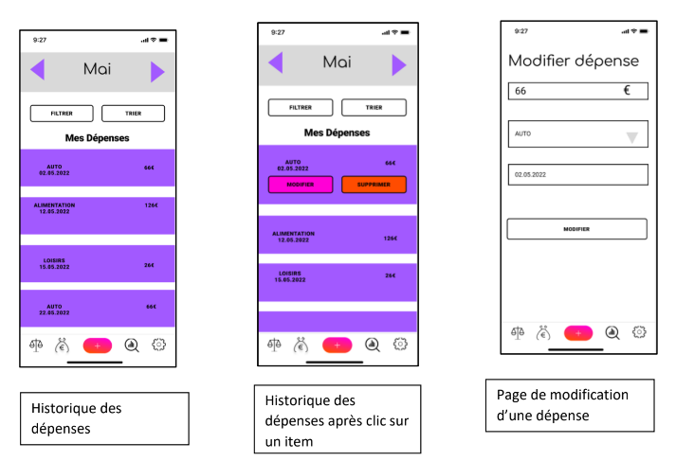
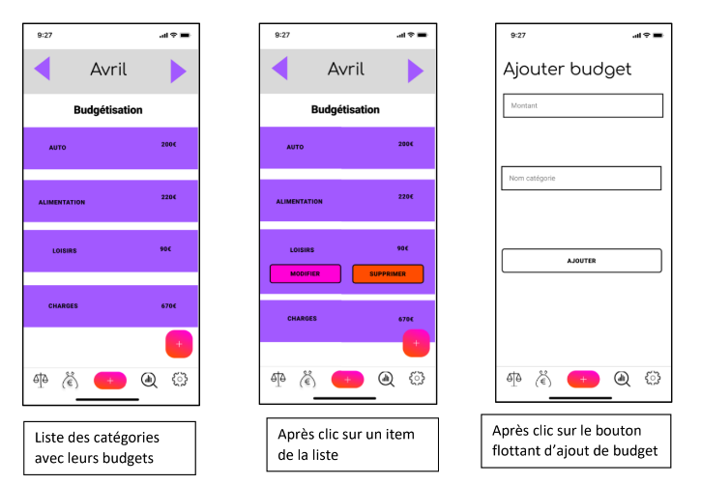

Maquette IHM​

Slide 7
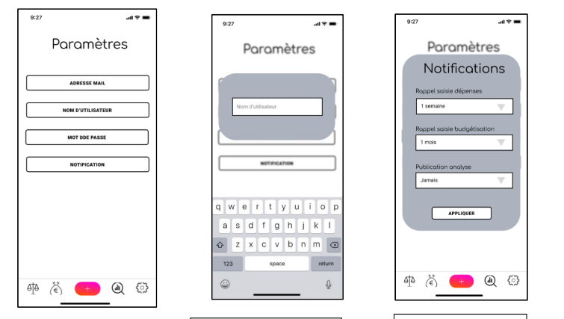
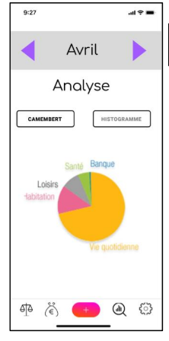

Maquette IHM​

Slide 8
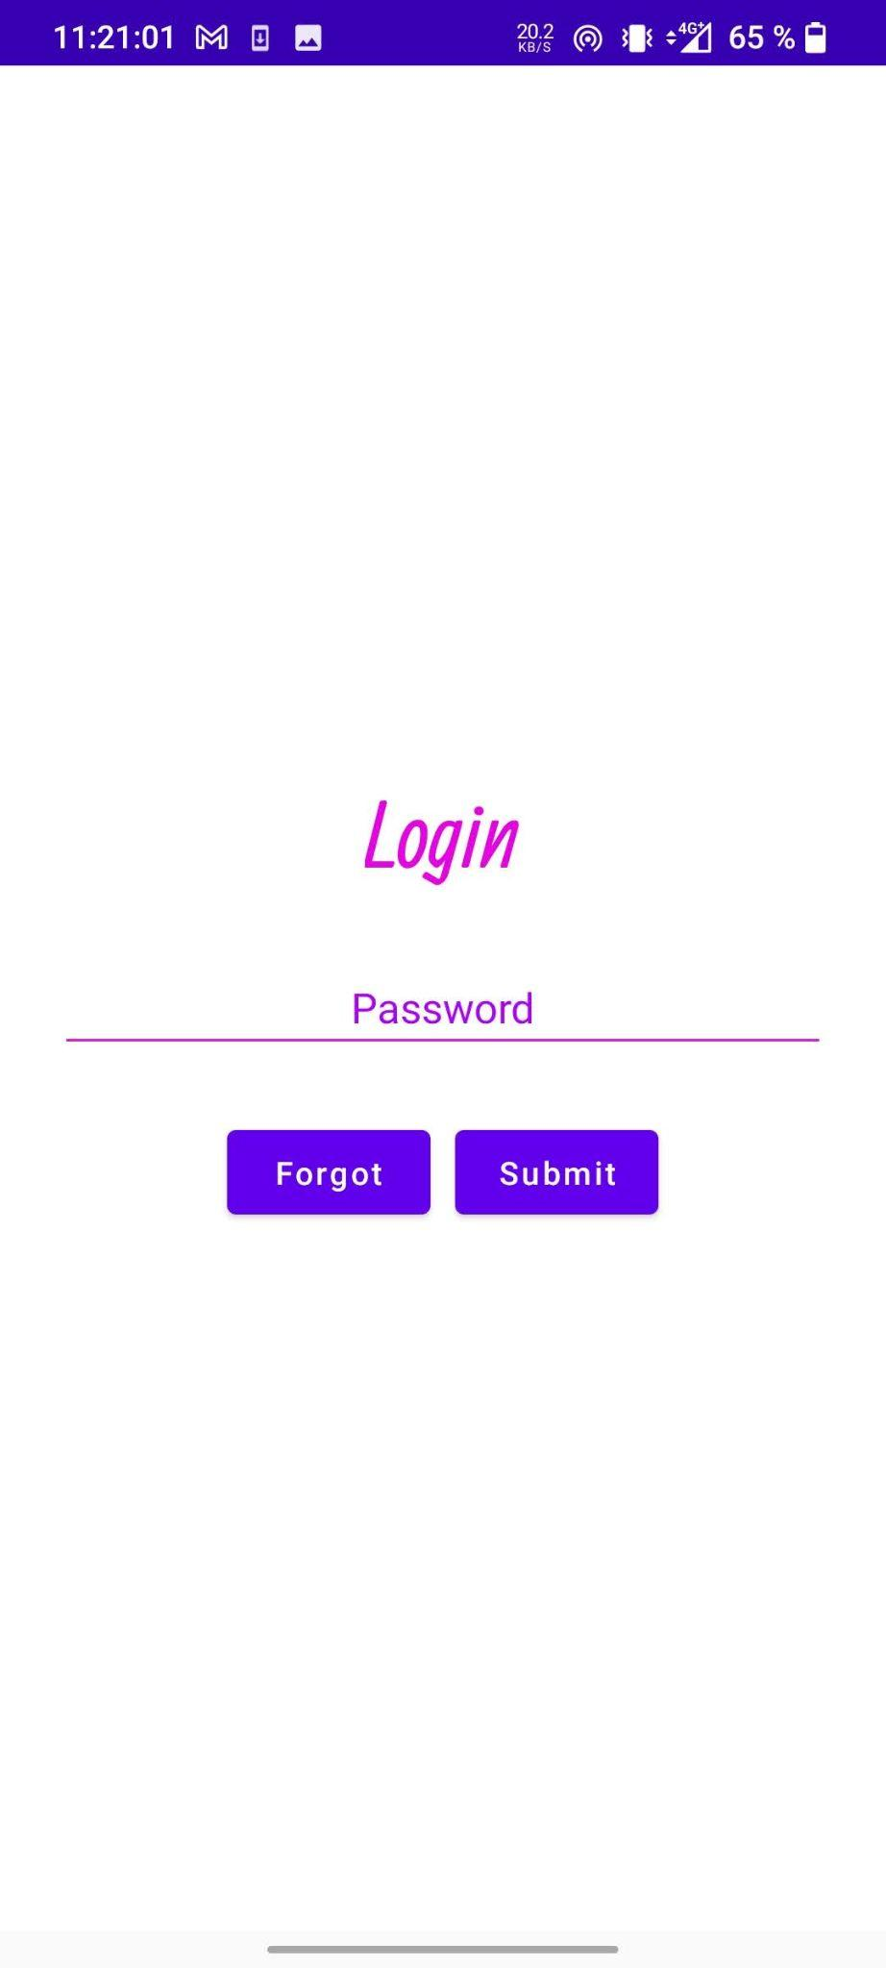
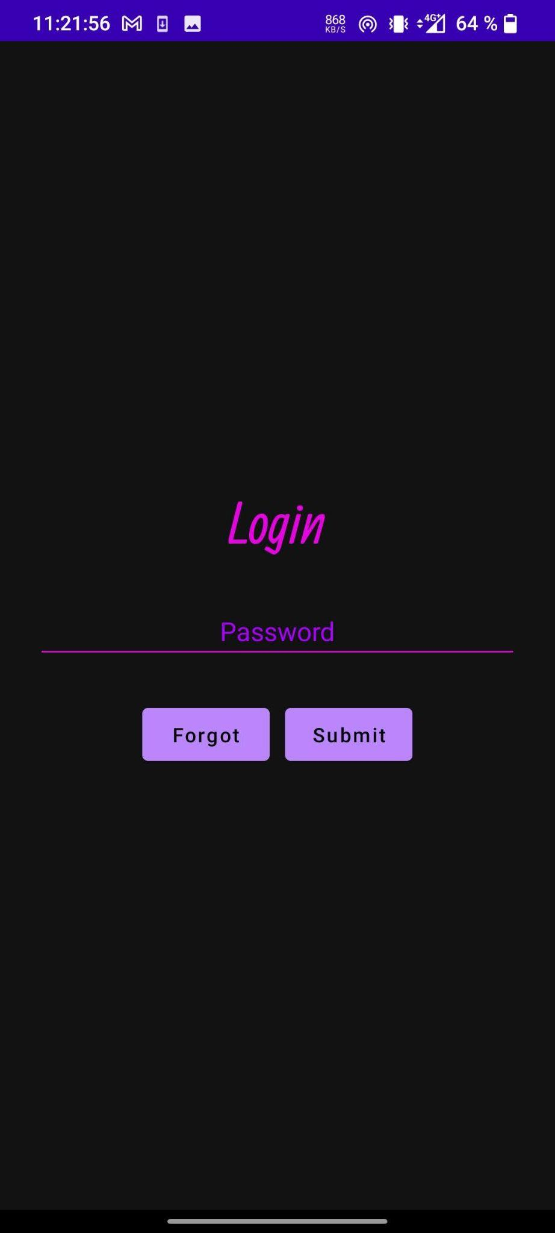

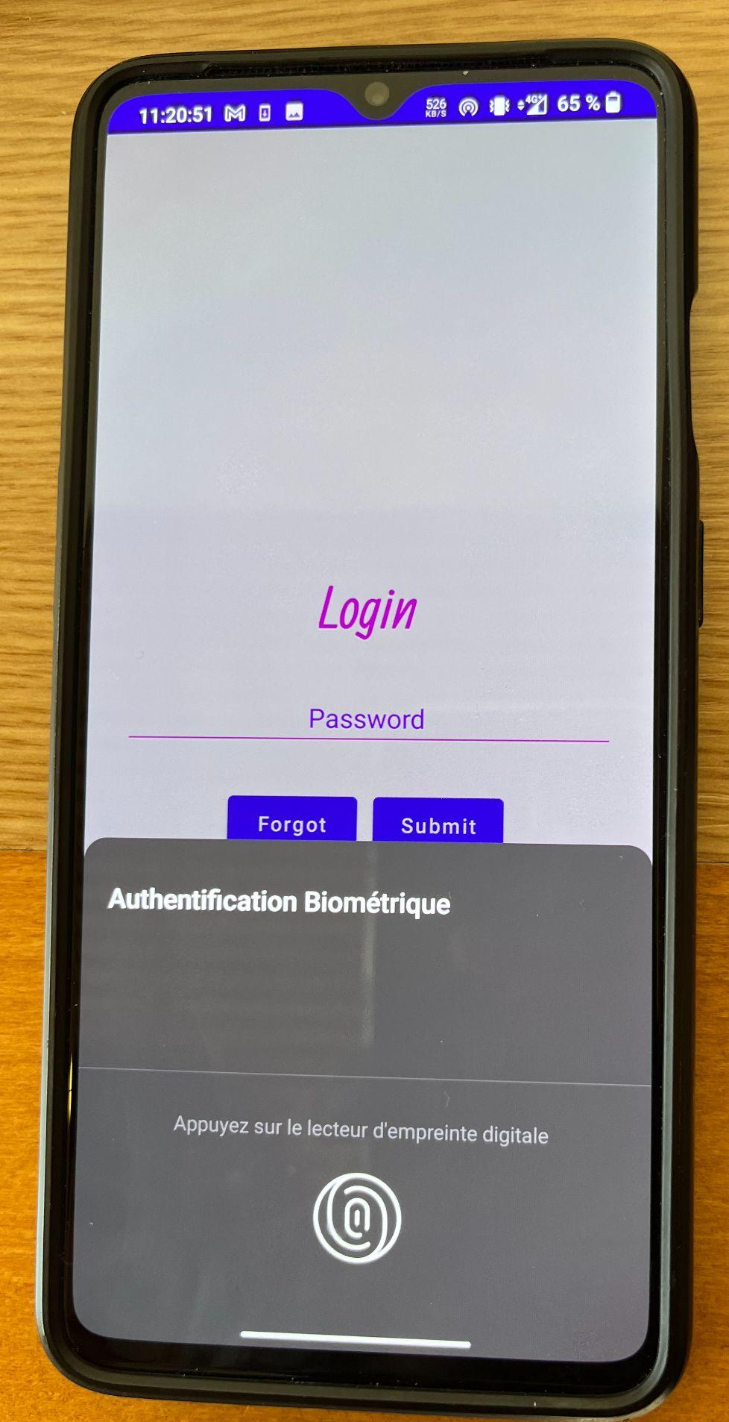
Points essentiels​
Ergonomie et intuitivité
Authentification
Filtrage Complet
Modularité
Thème sombre / light en fonction des préférences de l’utilisateur
13/10/X
01/11/XX

Slide 9

Retour sur expérience ​
Positif
- Bonne Organisation
Méthode Agile
Communication
Partage D'informations
- Découverte de l'environnement Android
- Apprentissage de la recherche d'informations / lecture de docs
Négatif
Beaucoup de temps passés sur des petits problèmes
Remarque
- Choix du langage : Beaucoup de documentation sous java et pas Kotlin

Slide 10

Axe d’amélioration :
Ajout des Sous Catégories
Gestion des notifications
Ajout de Themes de couleur
Différents graphiques d’analyse
Mode Paysage
Ajout des charges mensuelles

Slide 11

Merci !

